Slide 1
’20年 新人研修 モグラ叩きゲーム 設計 レビュー
2020/09/04

Slide 2

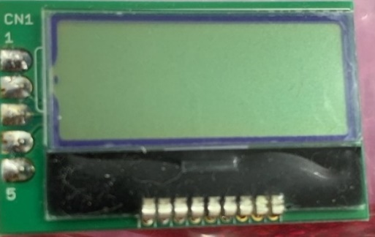

1.1. モグラ叩きゲーム 仕様
モグラの穴は4つ、 モグラは最大4匹同時に出現する
モグラを叩くとスコアが1増加、 穴を叩くとペナルティとして残り時間が3秒減少する
ゲーム後のスコアが前回までのハイスコアを上回っていた場合、ハイスコアを更新する。
ハイスコアはEEPROMに記録する。
BGM、効果音
出力用スピーカ
1つ
入力用スイッチ 5つ

Slide 3
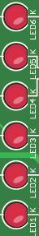
1.2. モグラ叩きゲーム 前回からの仕様の変更点 － 1
LEDを用いてゲーム中の残り制限時間を表示する仕様を追加
難易度をEasy、Normal、Hardの3つを追加
ハイスコアは、 難易度ごとに記録する
BGM、効果音
出力用スピーカ
1つ
残り制限時間
表示用LED
6つ
入力用スイッチ 5つ

Slide 4
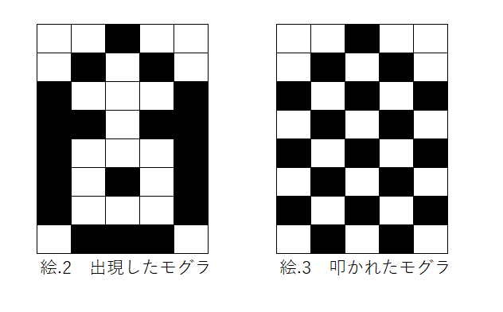
1.2. モグラ叩きゲーム 前回からの仕様の変更点 － 2
「出現したモグラ」と「叩かれたモグラ」の絵を修正
修正前
修正後

Slide 5
2. 1. 設計 TM（トレーサビリティマトリクス） － 機能
モグラ叩きゲーム
ゲームスタート
ゲーム終了処理
モグラの処理
出現させる
穴に戻す
撃退する
制限時間
カウントダウン
ペナルティ適用
スコア
スコア増加
ハイスコア
記録する
クリアする
難易度設定
画面遷移
入力処理
SW検知
出力処理
LCD
表示バッファに書き込む
バッファの内容を表示する
ブザー
BGMを鳴らす
BGMを止める
効果音を鳴らす
効果音を止める
LED
LED更新

Slide 6
2. 1. 設計 TM（トレーサビリティマトリクス） － 1

Slide 7
2. 1. 設計 TM（トレーサビリティマトリクス） － 2

Slide 8
2. 1. 設計 TM（トレーサビリティマトリクス） － 3

Slide 9
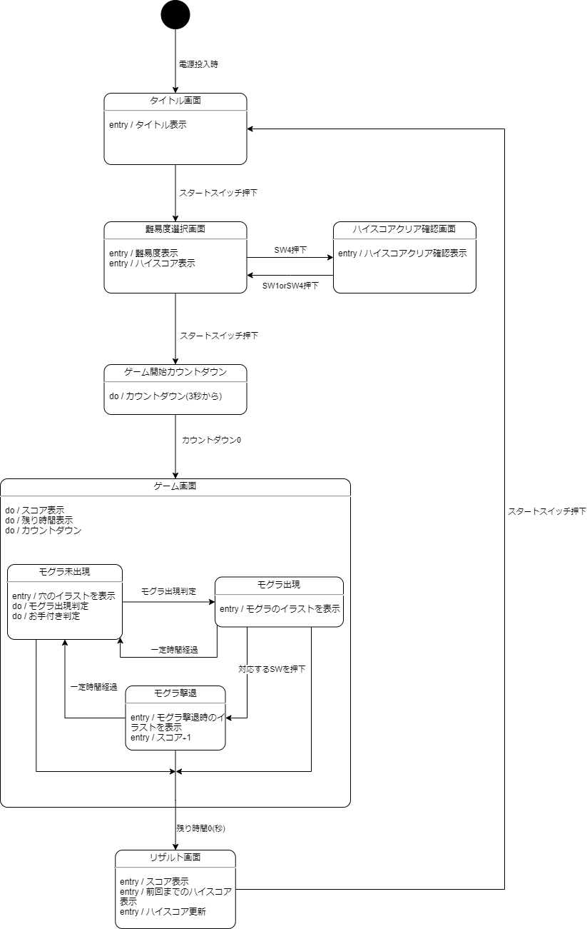
2. 2. 設計 状態遷移図 － ゲーム前

Slide 10
2. 2. 設計 状態遷移図 － ゲーム中・後

Slide 11
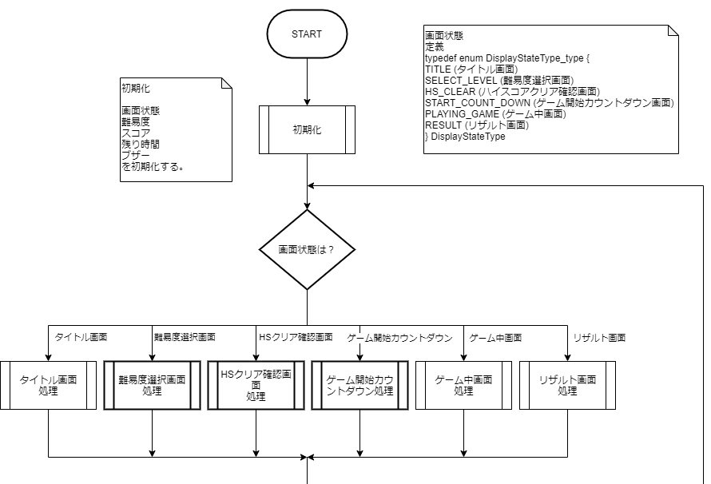

2.3.1. 設計 フローチャート － メイン

Slide 12
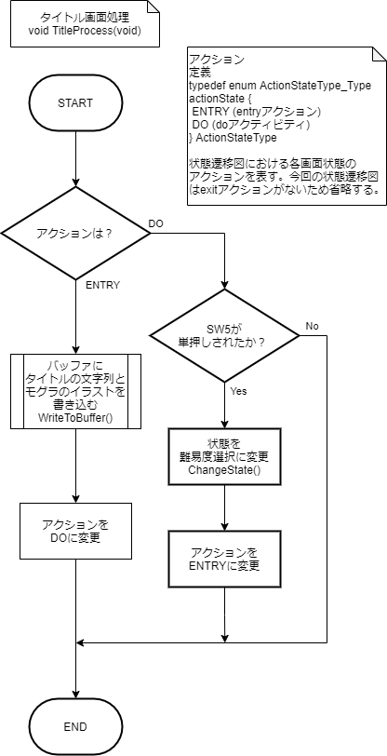
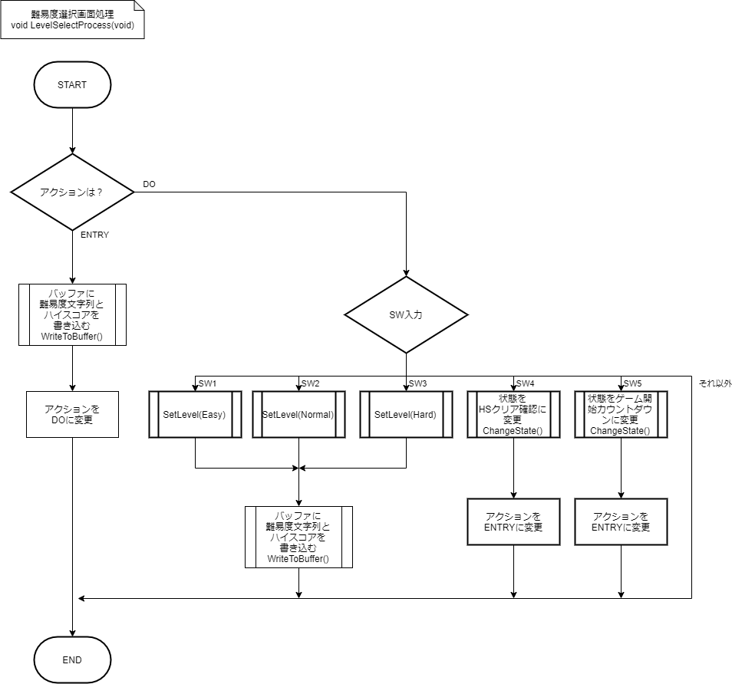
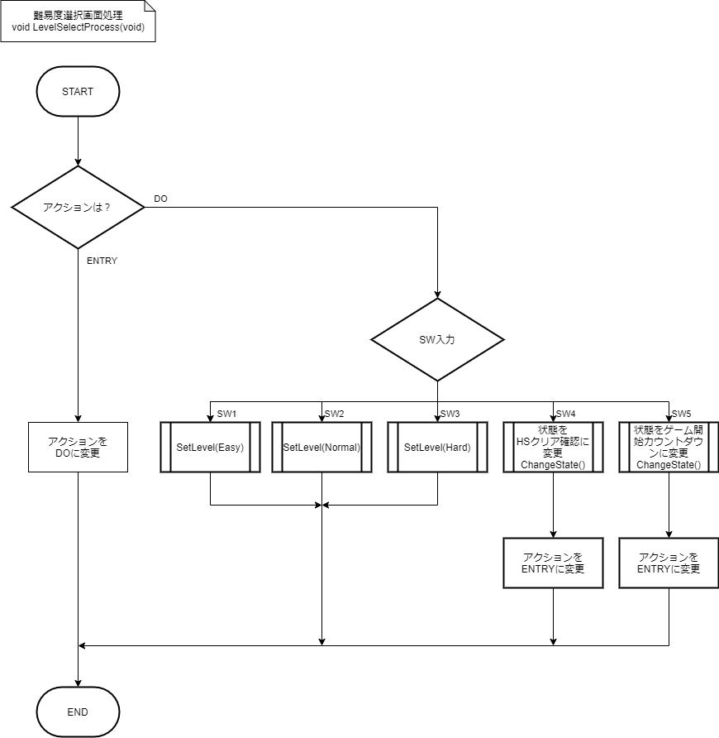
2.3.2. 設計 フローチャート － タイトル画面・難易度選択画面

Slide 13
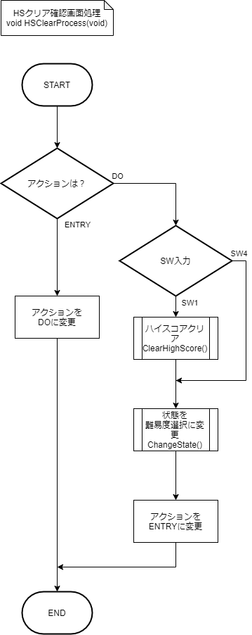
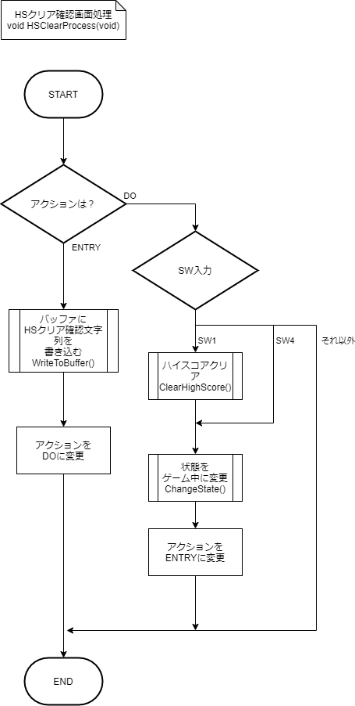
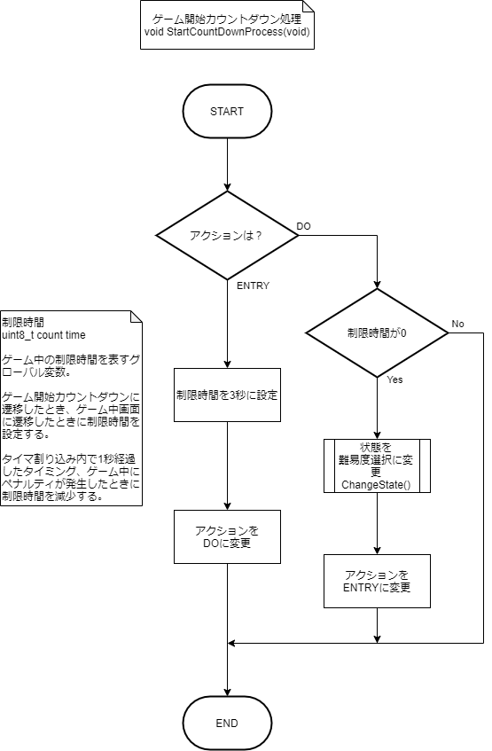
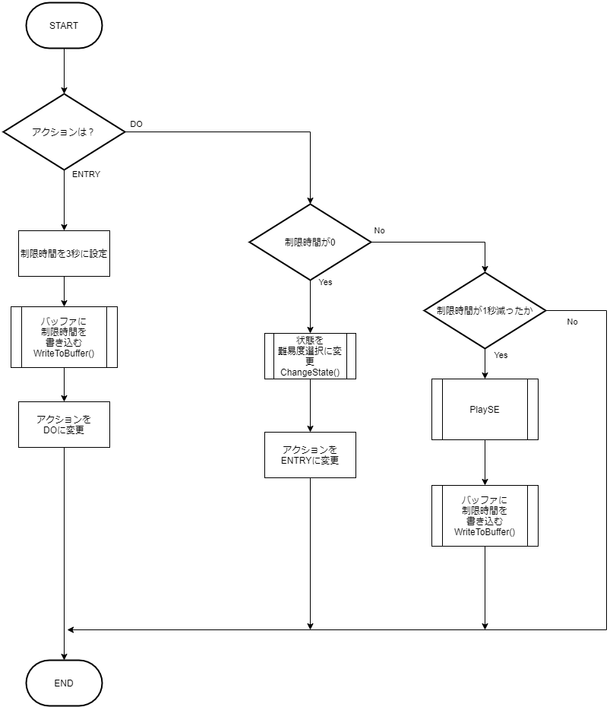
2.3.3. 設計 フローチャート － HSクリア確認画面・ゲーム開始カウントダウン

Slide 14
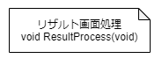
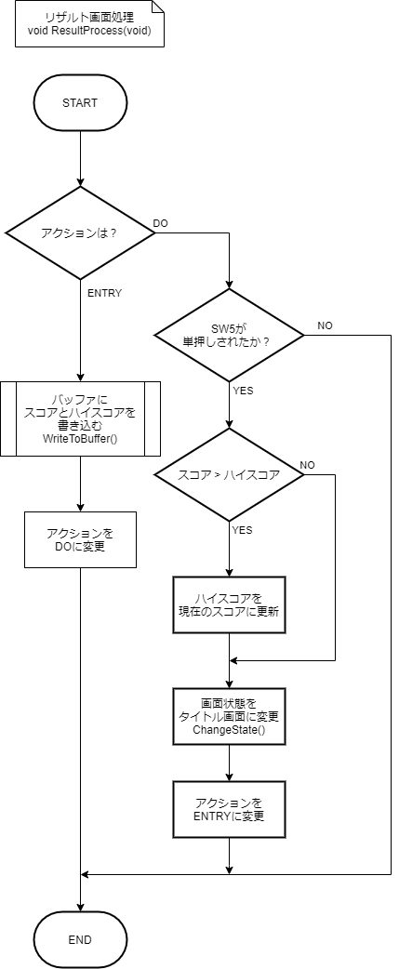
2.3.4. 設計 フローチャート － リザルト画面

Slide 15
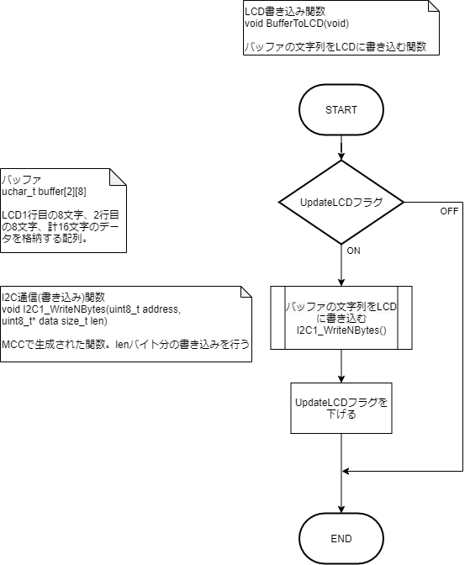
2.3.5. 設計 フローチャート －LCD

Slide 16
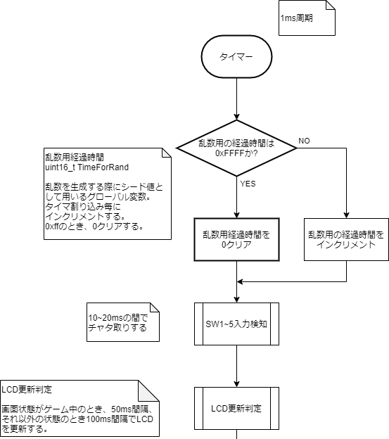
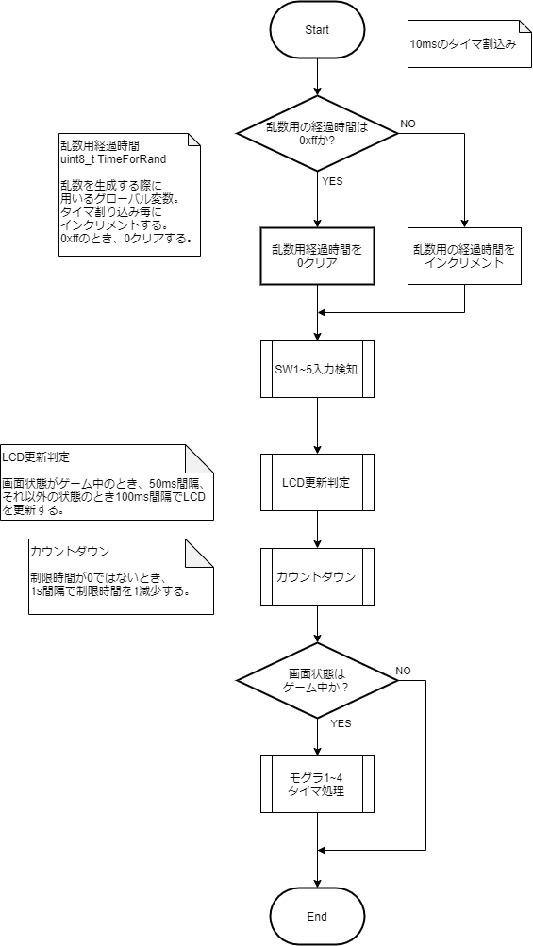
2.3.6. 設計 フローチャート － 割込み処理1
割込みは、
タイマ割込みのみ使用する。
使用するタイマは、
1ms周期のタイマ。

Slide 17
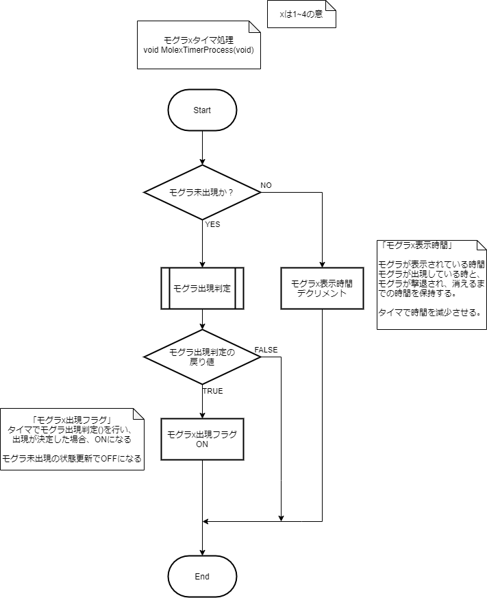
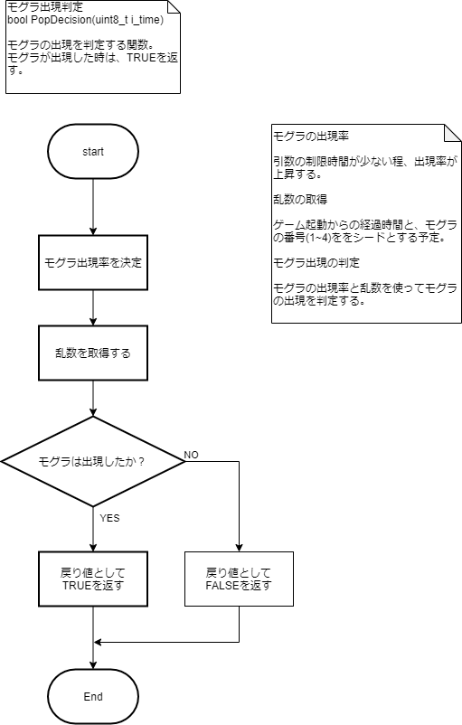
2.3.7. 設計 フローチャート － 割込み処理2

Slide 18
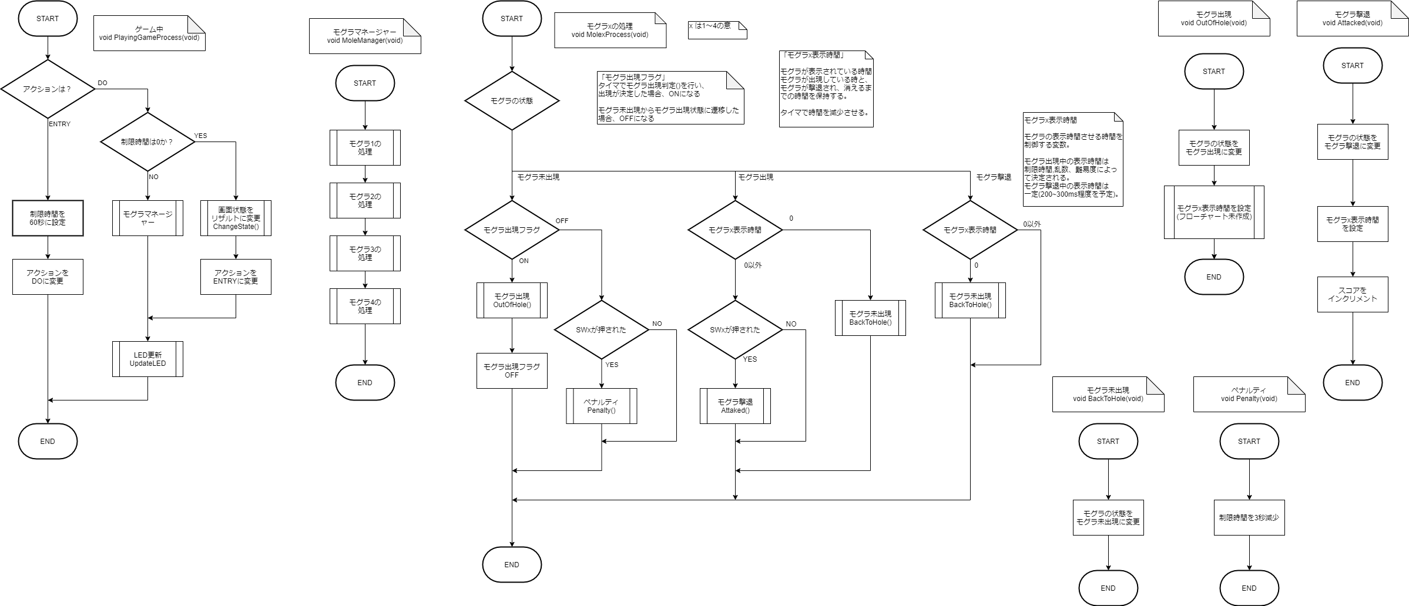
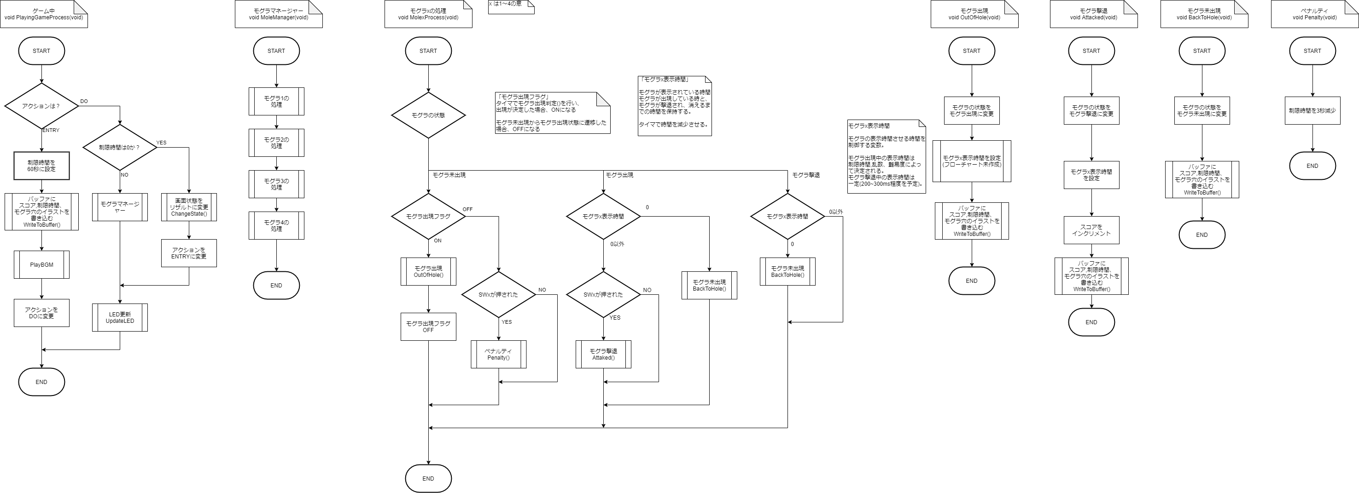
2.3.8. 設計 フローチャート － ゲーム中1

Slide 19
2.3.9. 設計 フローチャート － ゲーム中2

Slide 20
2.3.10. 設計 フローチャート － ゲーム中3

Slide 21
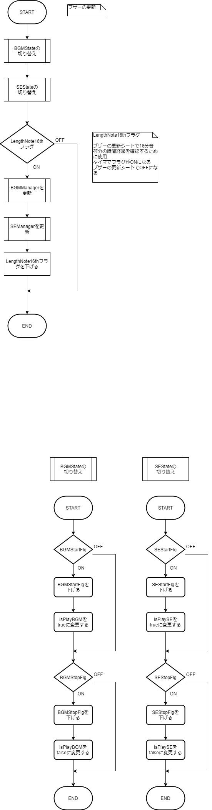
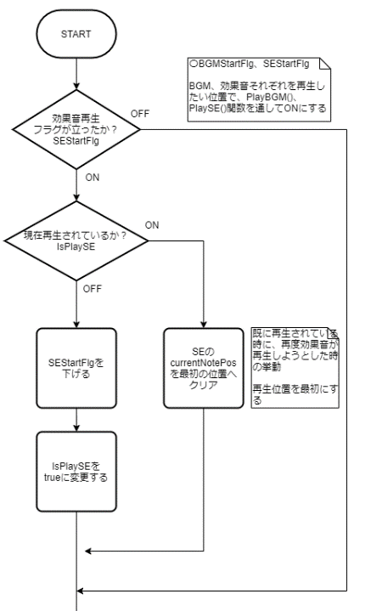
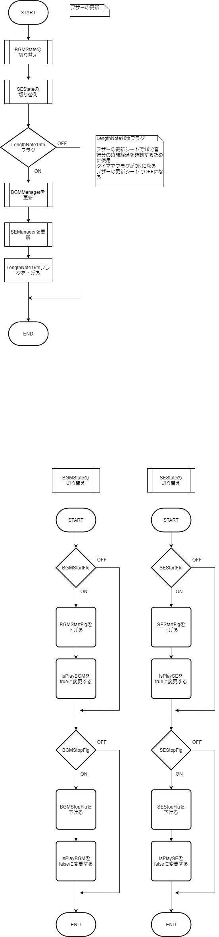

2.3.11. 設計 フローチャート － ブザー1

Slide 22
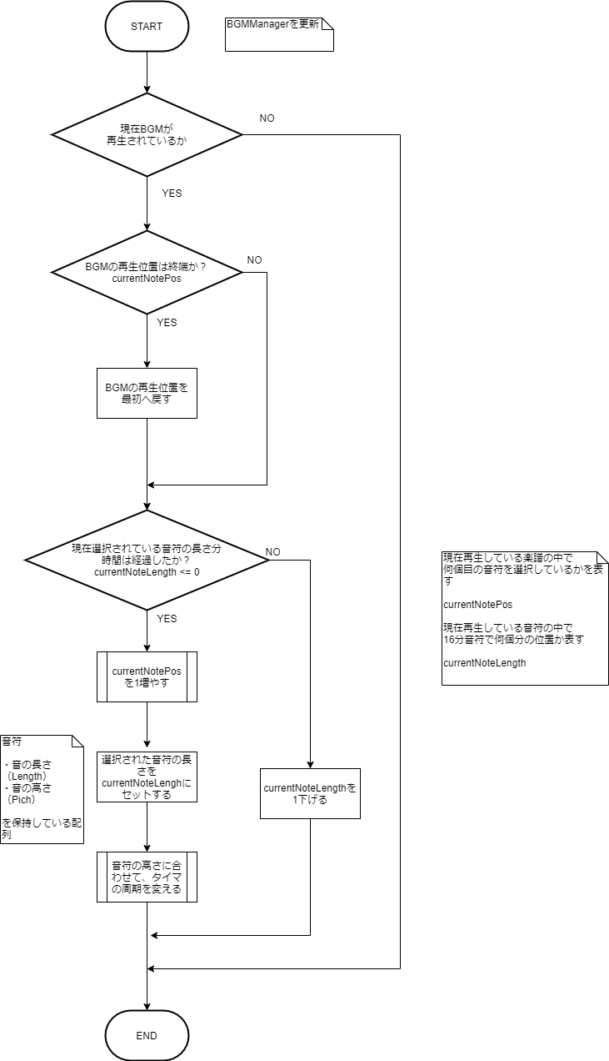
2.3.12. 設計 フローチャート － ブザー2
NO

Slide 23
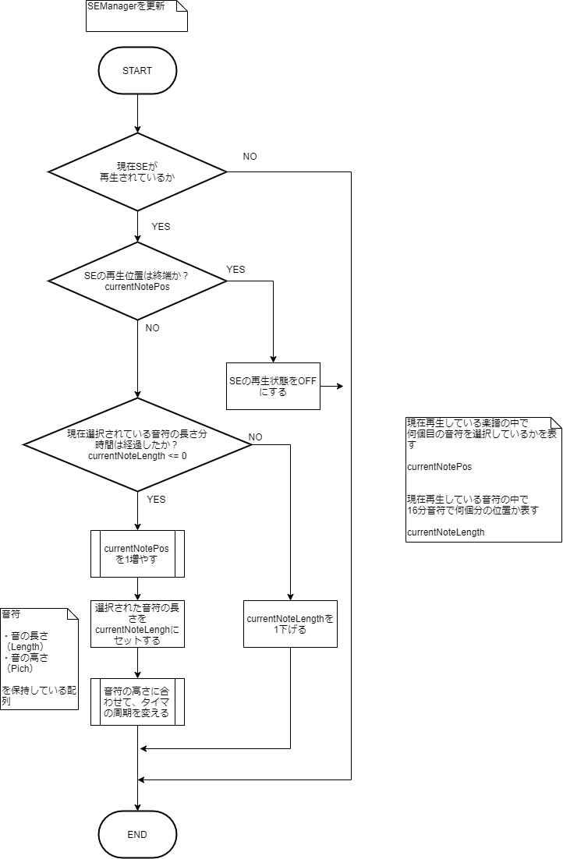
2.3.13. 設計 フローチャート － ブザー3
NO
YES

Slide 24
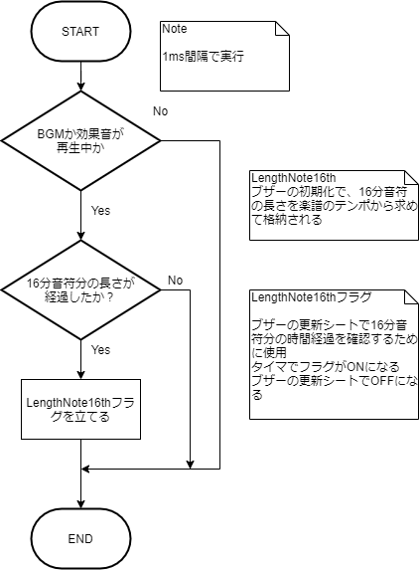
2.3.14. 設計 フローチャート － ブザー用割込み
ブザー用の処理

Slide 25
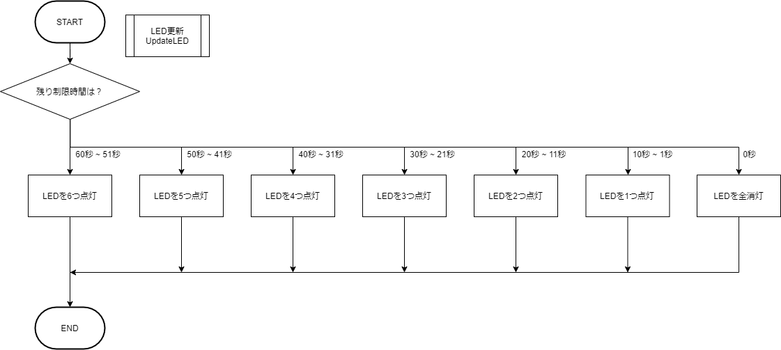
2.3.15. 設計 フローチャート － LED

Slide 26
2.4. 設計 テスト仕様書
単体テスト
TMで定義した関数を一つずつテストする
引数がある、関数内でグローバル変数を変更する関数は、境界値を検証する。
機能テスト
TMの機能が実現されているかテストする
テストの作成者は佐々木、テスト実施者は箱石を決定

